Slide 1
浏览器及EventLoop
ethy

Slide 2
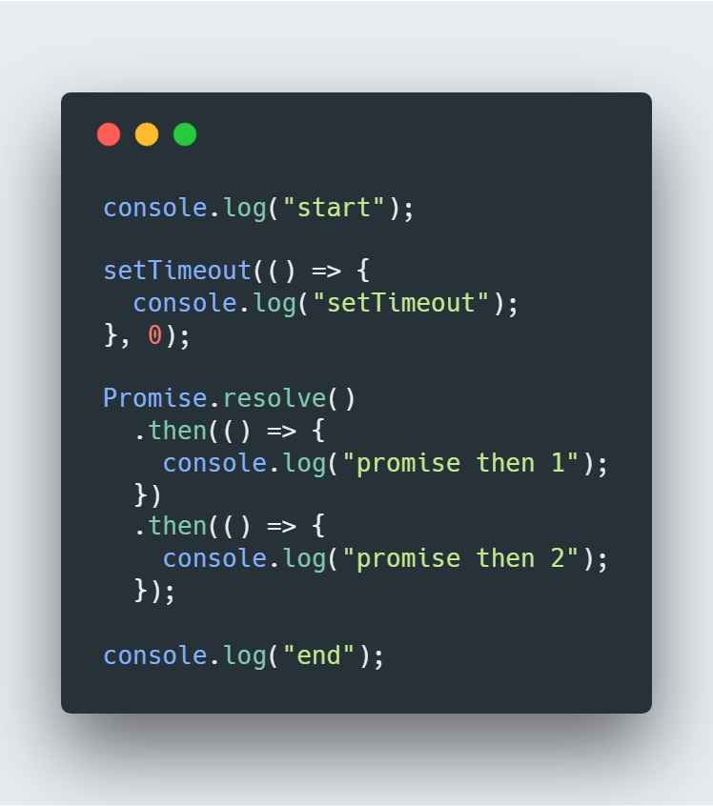

Slide 3
CONTENT
01/
02/
进程和线程
浏览器
03/
Event Loop

Slide 4
PART 1：进程和线程

Slide 5
1、计算机的核心是CPU，它承担了所有的计算任务。它就像一座工厂，时刻在运行。
2、假定工厂的电力有限，一次只能供给一个车间使用。也就是说，一个车间开工的时候，其他车间都必须停工。背后的含义就是，单个CPU一次只能运行一个任务。
3、进程就好比工厂的车间，它代表CPU所能处理的单个任务。任一时刻，CPU总是运行一个进程，其他进程处于非运行状态。
4、一个车间里，可以有很多工人。他们协同完成一个任务。
5、线程就好比车间里的工人。一个进程可以包括多个线程。
6、车间的空间是工人们共享的，比如许多房间是每个工人都可以进出的。这象征一个进程的内存空间是共享的，每个线程都可以使用这些共享内存。
参考：阮一峰--进程与线程的一个简单解释

Slide 6
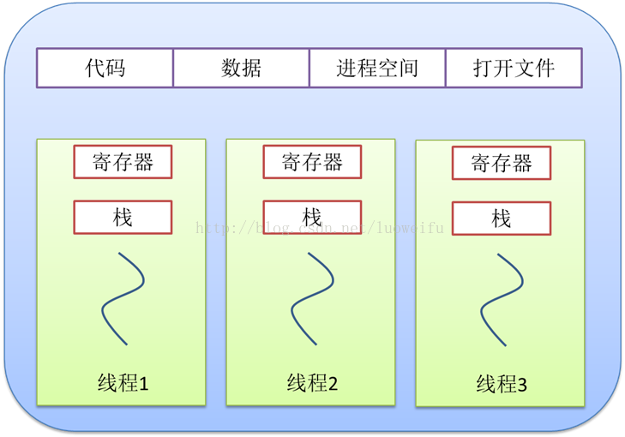
进程是资源分配的最小单位，线程是 CPU 调度的最小单位。

Slide 7
PART 2：浏览器

Slide 8
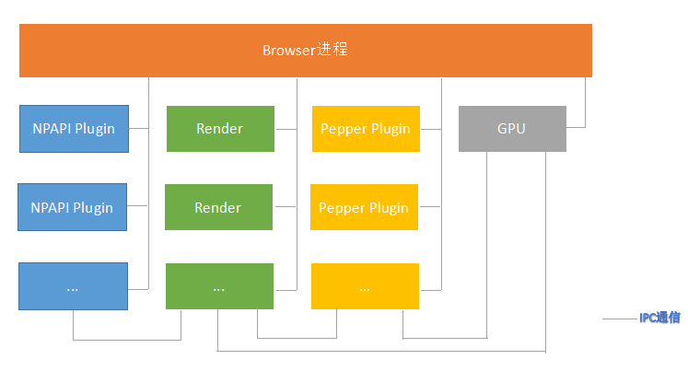
浏览器是多进程的，之所以浏览器能够运行，是因为系统给浏览器分配了资源，如 cpu、内存等
浏览器多进程模型
Browser 进程：浏览器的主进程（负责协调、主控），只有一个。负责游览器界面的显示、各个页面的管理，网络资源的管理，下载等，是所有其他类型进程的祖先，负责它们的创建和销毁等；
Render 进程：浏览器渲染进程（浏览器内核），内部是多线程的，负责页面渲染、脚本执行、事件处理等，可能有多个，具体个数允许配置；
NPAPI 插件进程：是为 NPAPI 类型的插件而创建的，其创建的基本原则是每种类型的插件只会被创建一次，而且仅当使用时才会创建，当有多个网页要使用同一个类型的插件的时候，插件进程是被共享的；
GPU 进程：最多只有一个，并且仅当 GPU 硬件加速打开的时候才会被创建，主要用于对 3D 图形加速调用的实现；
Pepper 插件进程：同 NPAPI 进程，不同是是为 Pepper 插件而创建的进程；

Slide 9
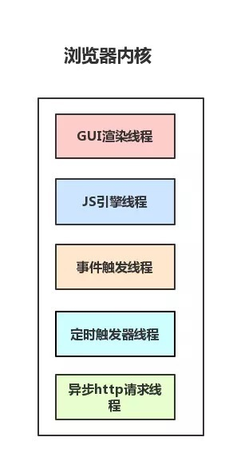
来自浏览器内核的其他线程,如鼠标点击等，控制交互，响应用户
浏览器内核
图形用户界面 GUI 渲染线程
负责渲染浏览器界面，包括解析 HTML、CSS、构建 DOM 树、Render 树、布局与绘制等
当界面需要重绘（Repaint）或由于某种操作引发回流(reflow)时，该线程就会执行
js 引擎线程
JS 内核，也称 JS 引擎，负责处理执行 javascript 脚本
等待任务队列的任务的到来，然后加以处理，浏览器无论什么时候都只有一个 JS 引擎在运行 JS 程序
事件触发线程
来自浏览器内核的其他线程,如鼠标点击等，控制交互，响应用户
定时触发器线程
setInterval 与 setTimeout 所在线程
定时计时器并不是由 JS 引擎计时的，因为如果 JS 引擎是单线程的，如果 JS 引擎处于堵塞状态，那会影响到计时的准确
异步 HTTP 请求线程
在 XMLHttpRequest 在连接后新启动的一个线程

Slide 10
PART 3：Event Loop

Slide 11
宏任务与微任务
宏任务 macrotask (setTimeout, setInterval, setImmediate(ie, node), MessageChannel)
微任务 microtask (promise.then, MutationObserver, process.nextTick (Node))

Slide 12
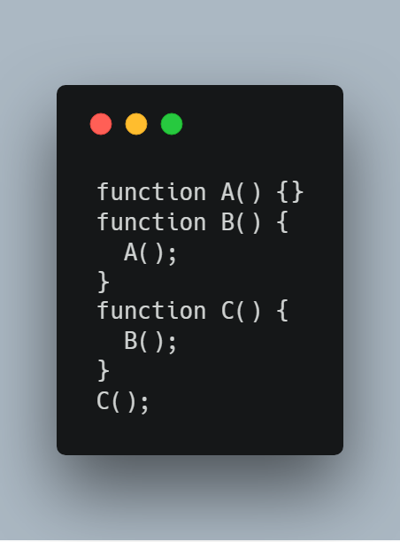
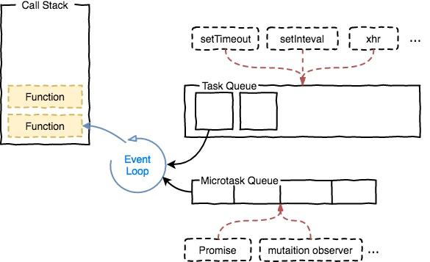
栈与队列
栈 先进后出
队列 先进先出
代码在栈中执行
函数的调用栈 作用域的销毁和创建

Slide 13
更新渲染（Update the rendering）
1、判断当前的document是否需要渲染，用官方规范的说法就是浏览器会判断这个document是否会从UI Render中获益，因为只需要保持60Hz的刷新率即可，而每轮event loop都是非常快的，所以没必要每轮loop都Render UI，而是差不多16ms的时候再Render。同时对于一些比较卡顿的已经不能保证60Hz的页面，若再在此时执行界面渲染会雪上加霜，所以浏览器可能会下调认为document能获益的频率为（比如说）30hz。如果页面是不可见的，会下调到更低的频率。
2、run the resize steps。若浏览器resize过，那么这里会在Window上触发’resize’事件。
3、run the scroll steps。首先，每当我们在某个target上滚动时(target可以是某个可滚动元素也可能就是document)，浏览器就会在target所属的document上的pending scroll event targets里存放这个发生滚动的target。现在， run the scroll steps这一步会从pending scroll event targets里取出target，然后在target上触发scroll事件。
4、计算是否触发media query。
5、update animations and send events
6、run the fullscreen steps：如果在之前的task或者microtask中执行过 requestFullscreen()等full screen相关api，此处会执行全屏操作。
7、run the animation frame callbacks：执行requestAnimationFrame的回调，requestAnimationFrame就是在这里执行的！
8、run the update intersection observations steps：观察元素是否可见
9、更新、渲染用户界面
参考：html5 event loop processing model（https://html.spec.whatwg.org/multipage/webappapis.html#event-loop-processing-model）

Slide 14
更新渲染（Update the rendering）
1、不是每轮event loop里都会有Update the rendering，只有浏览器判断这个document需要更新界面的时候才会让更新。这意味着两次UI Render之间最小间隔也是16ms，你setInterval去1ms更新一次其实也依然是16ms更新一次。
2、resize和scroll事件是在渲染流程里触发的。这意味着如果你想在scroll事件上绑回调去执行动画，那么根本不需要用requestAnimationFrame去节流，scroll事件本身就是在每帧真正渲染前执行，自带节流效果！当然，滚动图片懒加载、滚动内容无限加载等业务逻辑而非动画逻辑还是需要throttle的。
3、requestAnimationFrame的回调是在重绘前执行的
4、UI的重绘是在event loop中执行的。

Slide 15
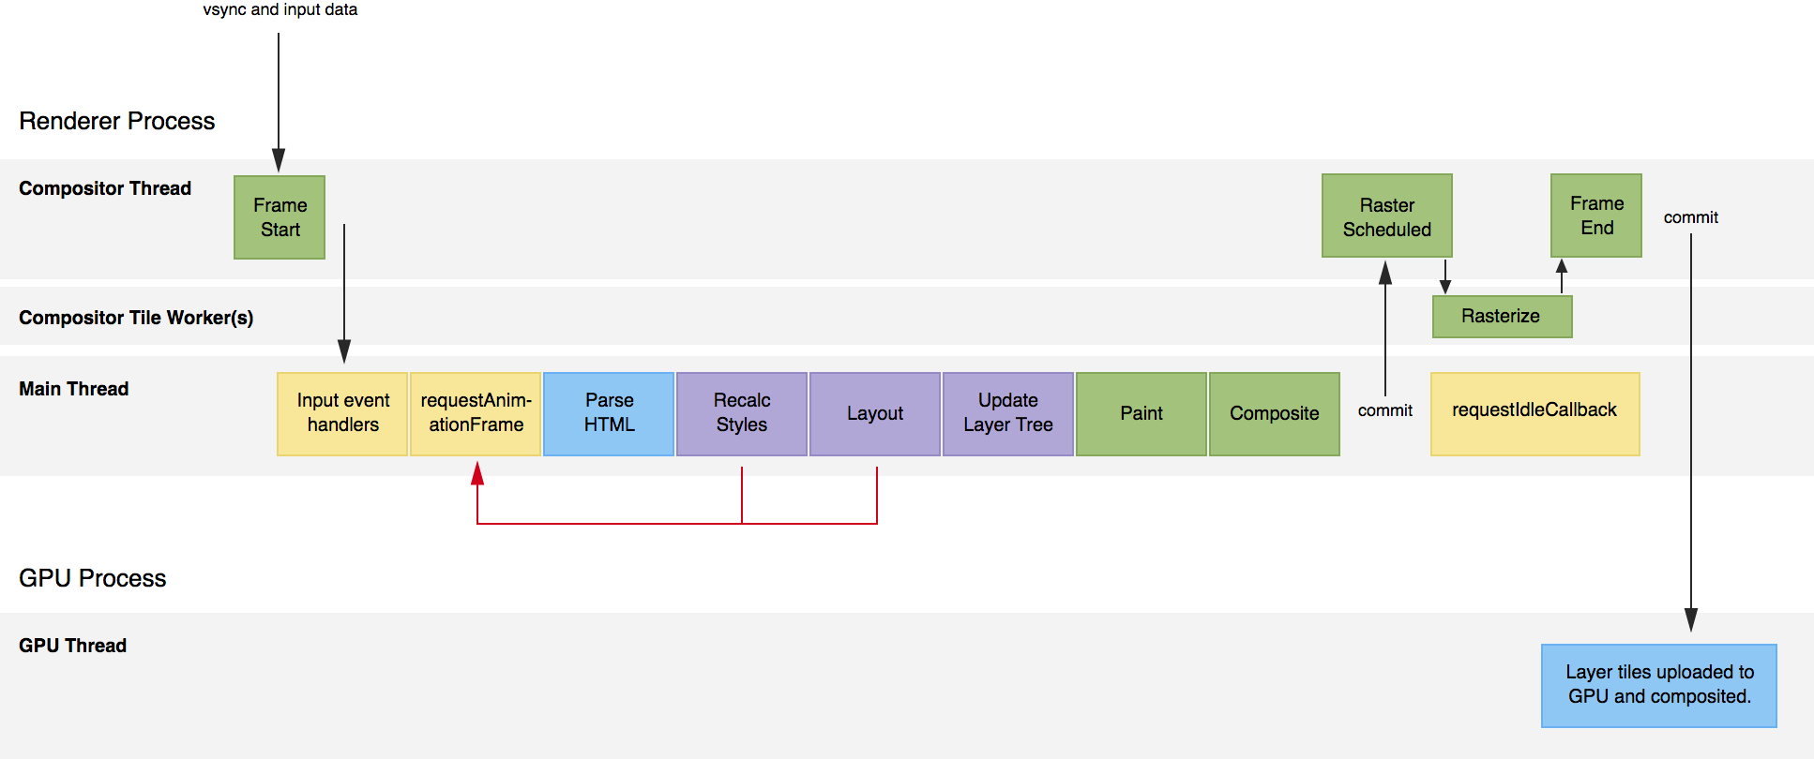
渲染
基于blink、webkit内核
Compositor Thread（合成器线程）：这个线程既负责接收浏览器传来的垂直同步信号，也负责接收OS传来的用户交互，比如滚动、输入、点击、鼠标移动等等。
如果可能，Compositor Thread会直接负责处理这些输入，然后转换为对layer的位移和处理，并将新的帧直接commit到GPU Thread，从而直接输出新的页面。否则，比如你在滚动、输入事件等等上注册了回调，又或者当前页面中有动画等情况，那么这个时候Compositor Thread便会唤醒Main Thread，让后者去执行JS、完成重绘、重排等过程，产出新的纹理，然后Compositor Thread再进行相关纹理的commit至GPU Thread，完成输出。
用户输入是直接进入Compositor Thread的，一方面在那些不需要执行JS或者没有CSS动画、不重绘等的场景时，可以直接对用户输入进行处理和响应。这使得浏览器可以快速响应用户的滚动、打字等等输入，完全不用进主线程。
参考： https://aerotwist.com/blog/the-anatomy-of-a-frame/

